Slide 1
RAČUNARSKA ANIMACIJA

Slide 2
Računarska animacija
novi oblik vizuelnog i filmskog stvaralaštva
objedinjeno slikarstvo, vajarstvo, zvuk, simulacije tehničko-mašinskih procesa, simulacije prirodnih pojava i fenomena, svetlo, boju, scenu, ekspresiju i pokret, vizuelnu orkestraciju svih elemenata odnosa aktera i prostora

Slide 3
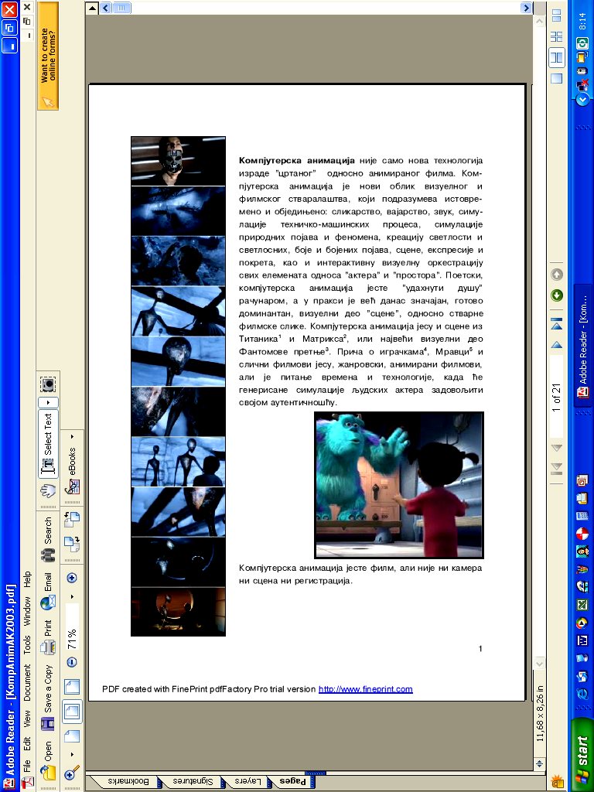
Računarska animacija
poetski-"udahnuti dušu" računaru
danas je čest deo filmskog kadra a ponegde i dominantan deo filma
Scene iz TITANIKA, MATRIKSA, FANTOMOVE PRETNJE...

Slide 4
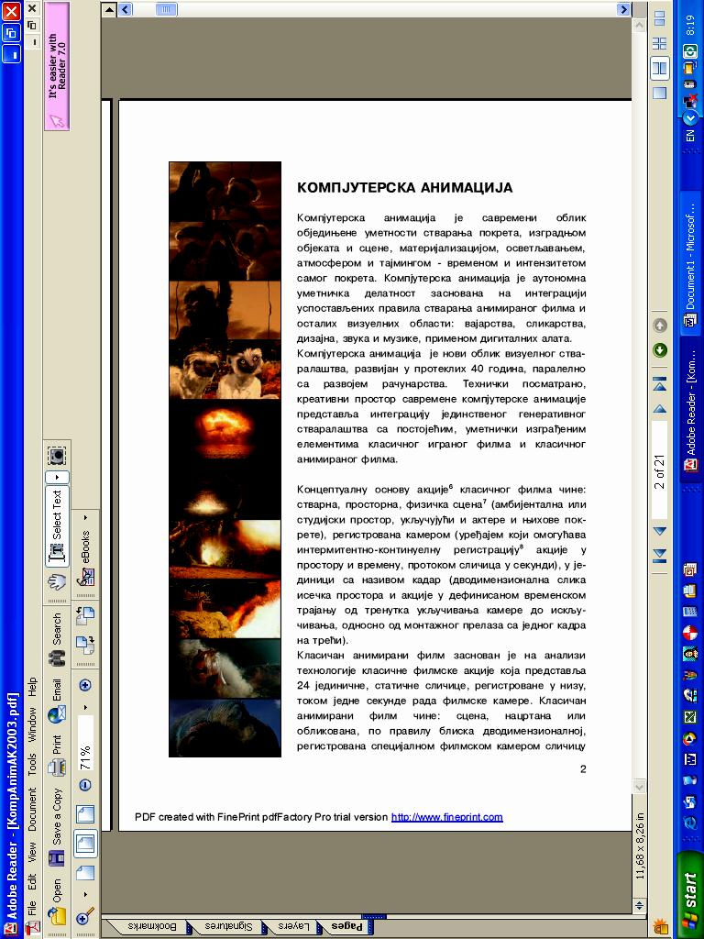
Računarska animacija
savremeni oblik objedinjene umetnosti stvaranja pokreta izgradnjom objekata i scene, materijalizacijom, osvetljavanjem, atmosferom i tajmingom.

Slide 5
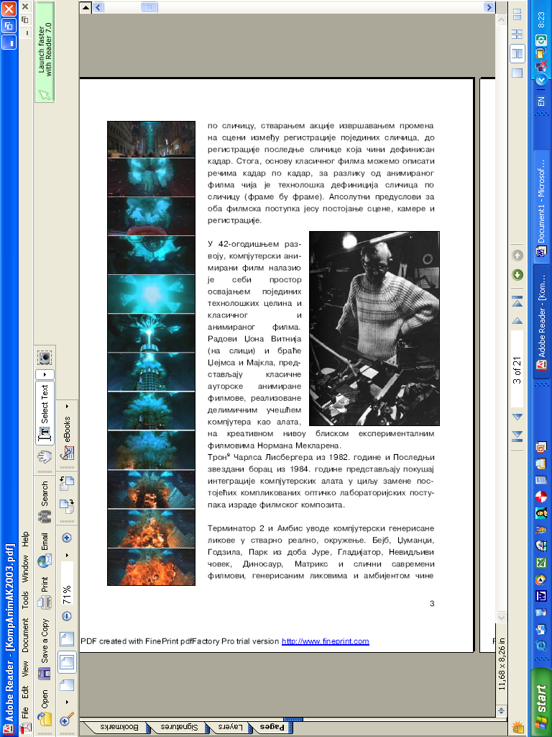
Računarska animacija
autonomna umetnička delatnost zasnovana na integraciji uspostavljenih pravila stvaranja animiranog filma i ostalih vizuelnih oblasti: vajarstva, slikarstva, dizajna, zvuka i muzike primenom digitalnih alata.

Slide 6
Računarska animacija
razvijana u proteklih 40 godina paralelno sa razvojem računarstva
kreativni prostor savremene računarske animacije predstavlja integraciju klasičnog igranog i klasičnog animiranog filma

Slide 7
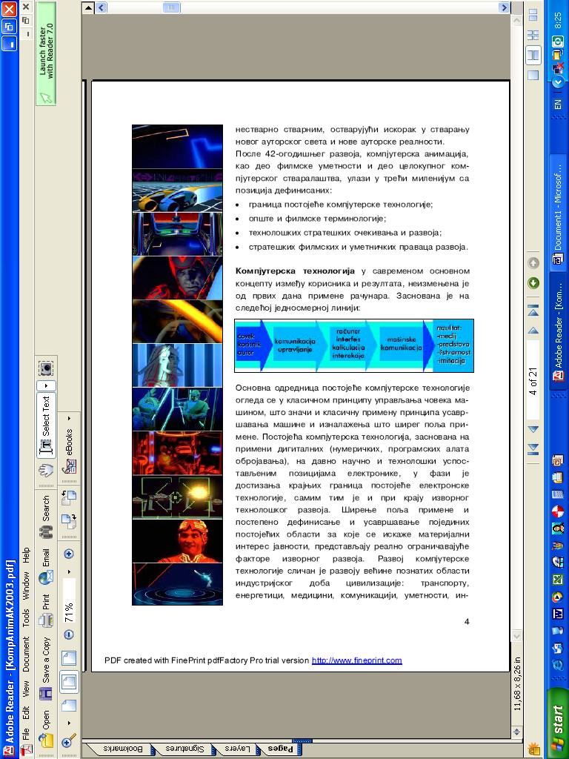
Računarska animacija
osnov akcije klasičnog filma čine: fizička scena (ambijentalna, studijski prostor), registrovanje kamerom, kadar (niz slika do montažnog prelaza)

Slide 8
Klasični animirani film
klasičan animirani film zasniva se kao i klasični na analizi 24 jedinične statične slike u sekundi
čine ga: dvodimenzionalna scena, nacrtana ili oblikovana, specijalna kamera

Slide 9
Klasični/animirani film
Klasični film: slika po slika
Animirani film: frejm po frejm
Za oba postupka zajedničko je postojanje scene i kamere za registraciju

Slide 10
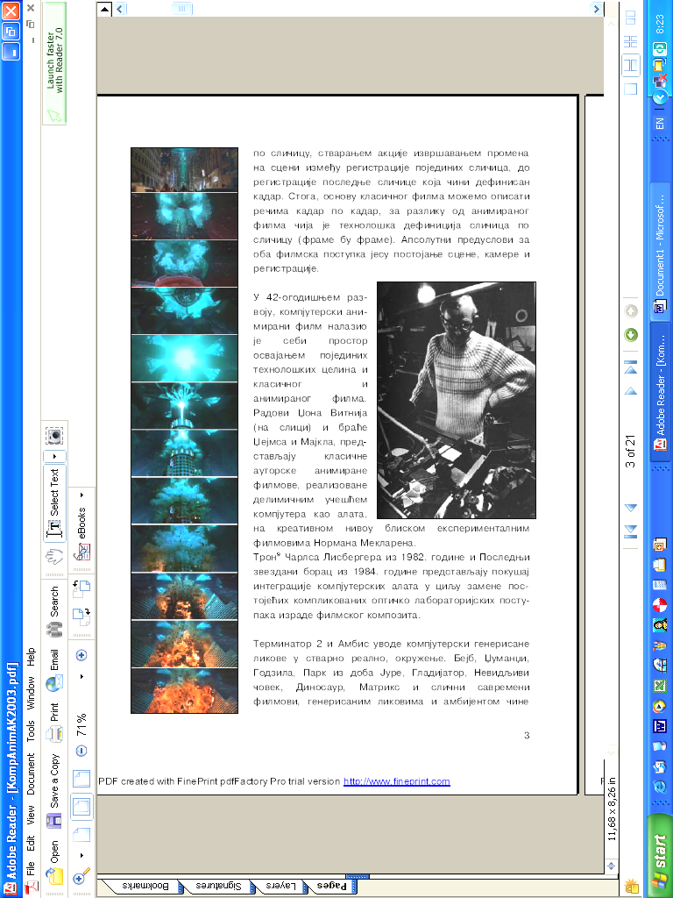
Animirani film
TRON 1982. i POSLEDNJI ZVEZDANI BORAC 1984. su filmovi u kojima je po prvi put izvršena integracija kompjuterskih alata umesto skupih i komplikovanih optičko laboratorijskih postupaka izrade filmskog kompozita

Slide 11
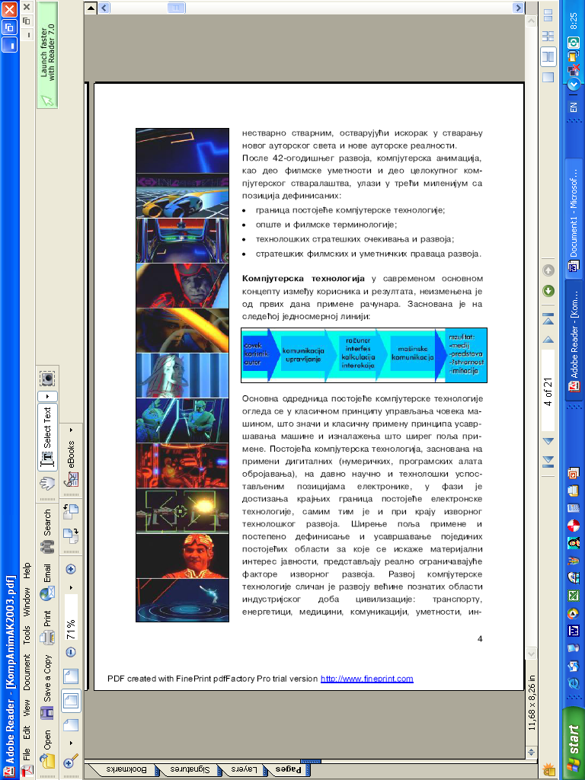
Animirani film
U filmu TERMINATOR 2 uvode se računarski generisani likovi u realno okruženje
U filmovima DŽUMANDŽI, PARK IZ DOBA JURE, GODZILA generisani likovi ali i ambijent, strvorena nova autorska realnost

Slide 12
Računarska animacija
kao deo ukupnog računarskog stvaralaštva u novi vek ušla sa definisanim novim okvirima:
  nova informaciona tehnologija
  tehnološki strateških očekivanja
  novih pravaca razvoja

Slide 13
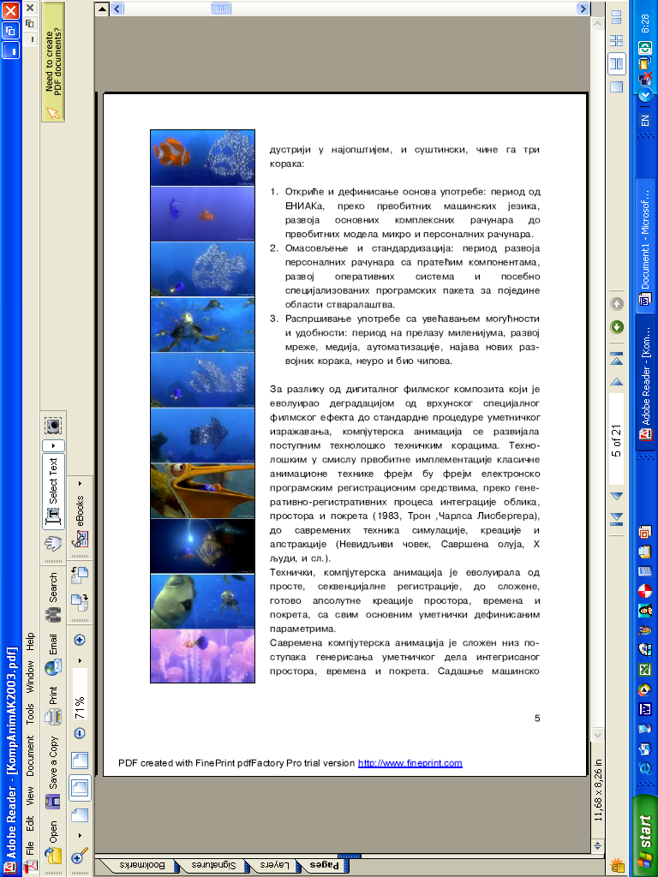
Oblasti
film
igre
internet
marketing
obrazovanje
modelovanje i simulacija

